Slide 1
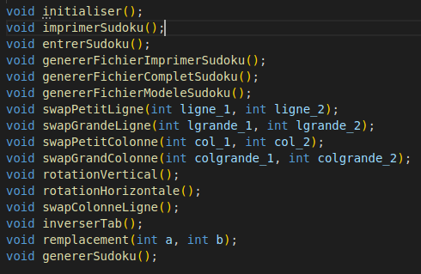
Présentation les fonctions du projet Sudoku
La liste des fonctions:

Slide 2
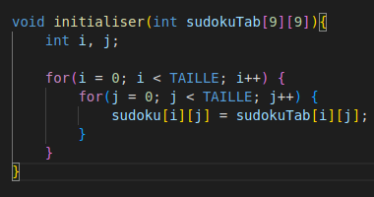
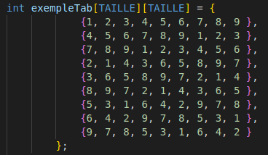
void initialiser(int sudokuTab[9][9])
Pour assigner le tableau sudoku[9][9] = exempleTab[9][9]
Il s’agit simplement de créer un tableau et de l’affecter au tableau existante.

Slide 3
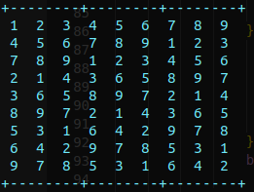
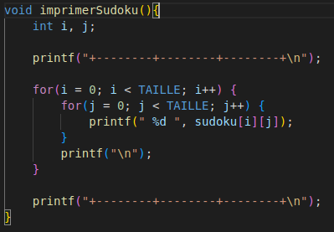
void imprimerSudoku()
Pour imprimer le sudoku sur Terminal

Slide 4
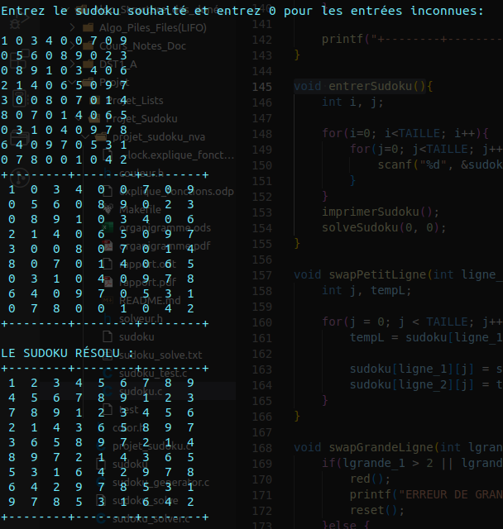
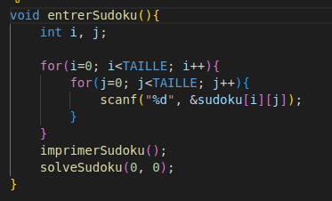
void entrerSudoku()
Pour entrer une table de sudoku incomplète et imprimer le résultat du solveur

Slide 5
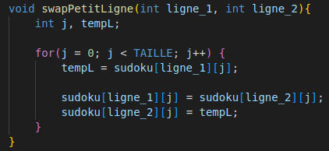
void swapPetitLigne(int ligne_1, int ligne_2)
Pour trier, échanger la position de deux nombres ligne_1 et ligne_2 dans chaque ligne de 1 à 9.

Slide 6
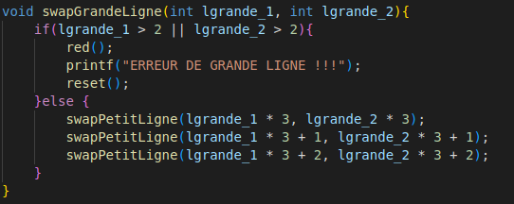
void swapGrandeLigne(int lgrande_1, int lgrande_2)
Identique à la fonction swapPetitLigne() mais avec 3 petites lignes à la fois

Slide 7
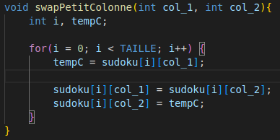
void swapPetitColonne(int col_1, int col_2)
Identique à la fonction swapPetitLigne() mais pour échanger la position de deux nombres col_1 et col_2 dans chaque colonne de 1 à 9.

Slide 8
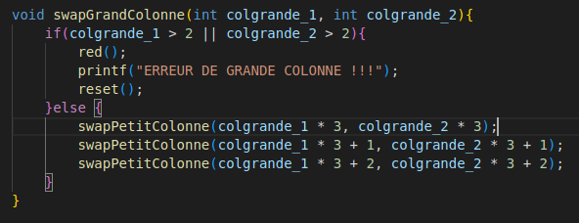
void swapGrandColonne(int colgrande_1, int colgrande_2)

Slide 9
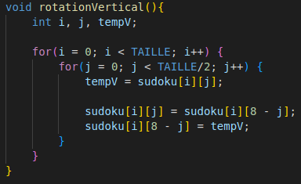
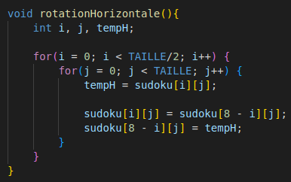
Les fonctions rotation:
Pour faire pivoter la planche de sudoku verticalement et horizontalement.
Ce qui est tourné, c’est que les position de tous les nombres dans le tableau sont modifiées dans le sens de la rotation.

Slide 10
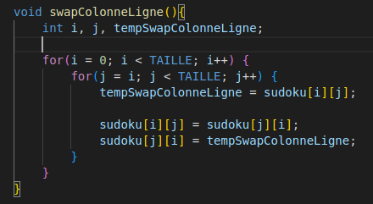
void swapColonneLigne()
Pour changer l’ordre des coordonnées du tableau sudoku:
sudoku[ligne][colonne] sudoku[colonne][ligne]

Slide 11
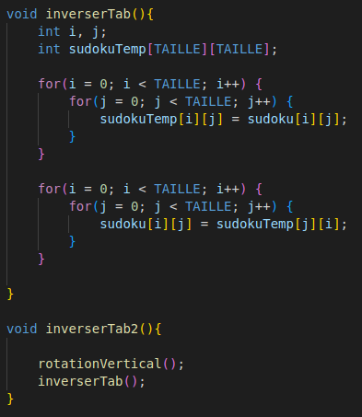
void inverserTab() et void inverserTab2()
Pour inverser les positions des nombres dans le tableau

Slide 12
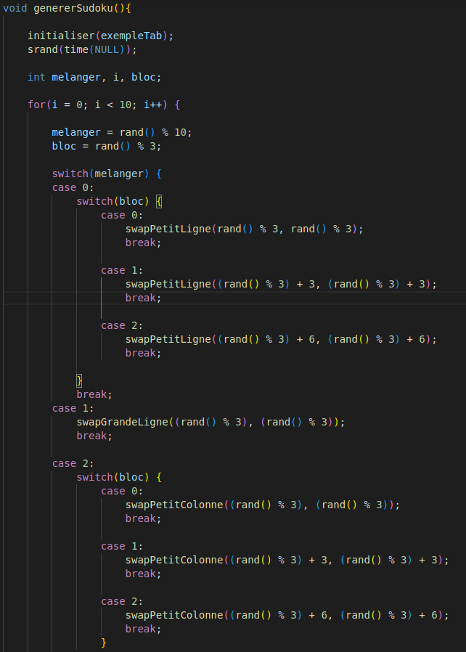
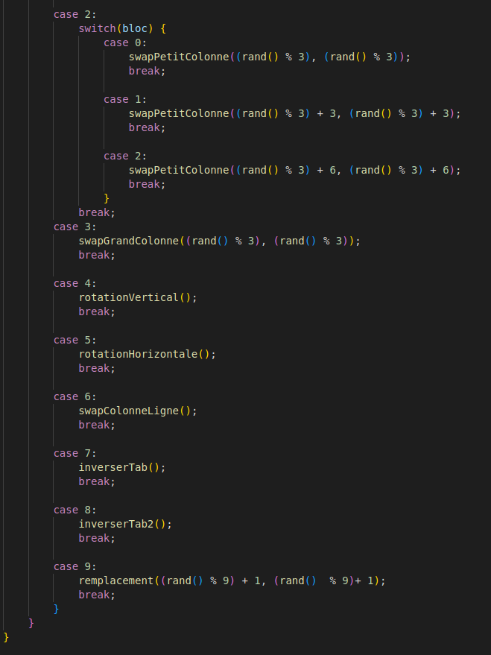
void genererSudoku()
Pour mélanger aléatoire tout les positions des nombres dans la table sudoku en appelant toutes les fonctions ci-dessus et en ajoutant les rand()
Cette nouvelle table fusionnée est valide parce que les fonctions de swap, inverse, rotate sont placées séparément dans chaque case.

